Slide 1
Projeto Módulo 5 - Apresentação
Realizado por: Filipe Figueiredo Nº8 T12ºI1
Disciplina: Redes de Comunicação

Slide 2
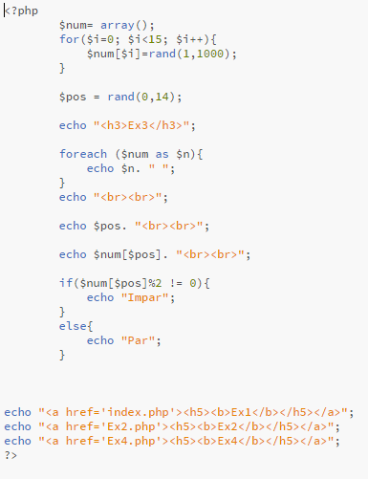
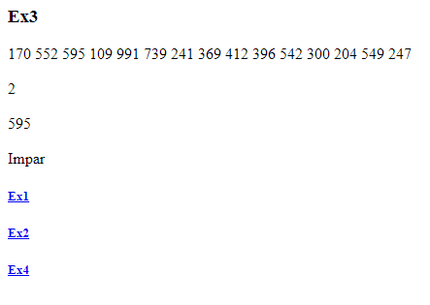
Exercício 3
Pergunta: Crie um programa em PHP que permita armazenar 15 números inteiros aleatórios (1 a 1000) num vetor (array). Deverá visualizar todo o array com uma mensagem contendo
a posição, o número e indicar se é par ou ímpar.

Slide 3
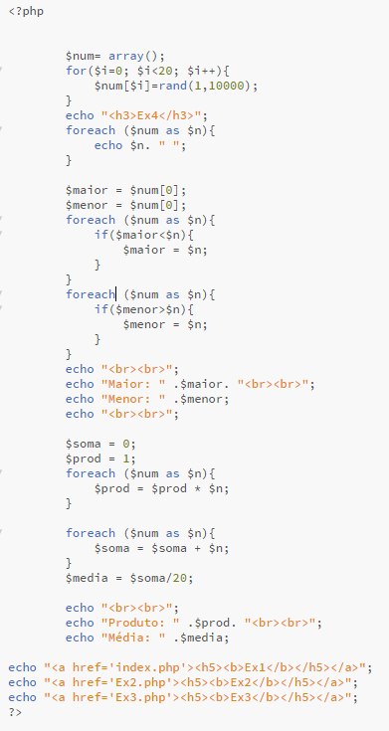
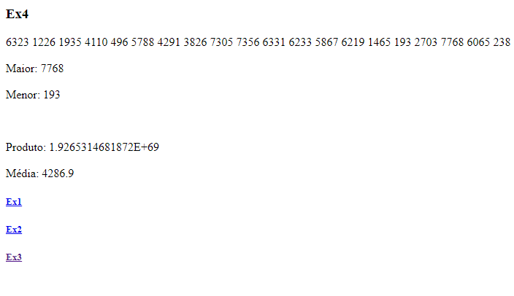
Exercício 4
Criar um array com 20 elementos inteiros aleatórios (1 a 10000). Em seguida:
a. Imprimir o maior e o menor, sem ordenar;
b. Calcular o produto e a média dos elementos do array.

Slide 4
FIM

